Slide 1


Workshop VO-congres
–
Vissen in eigen vijver loont!
door:
Karina Baarda, adviseur VO projectteam LOB Expertisecentrum
Lisanne de Berg, adviseur onderwijsarbeidsmarkt Voion

Slide 2
Programma
Welkom en kennismaking
Context: landelijke trend aanpak tekorten
Loopbaanbegeleiding (LOB) in eigen praktijk
Inspirerende voorbeelden ‘Vissen in eigen vijver’
Uitwisseling (in groepen)
Plenaire terugkoppeling
Tips ‘Vissen in eigen vijver’ en afsluiting

Slide 3
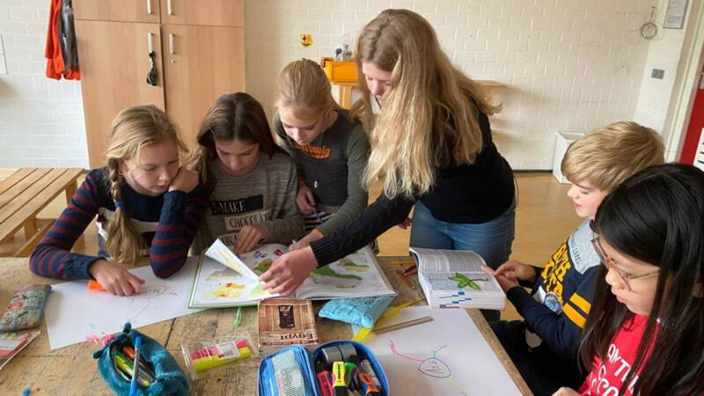
Waar gaat deze workshop over?
Het tegengaan van personeelstekorten in het onderwijs
Door in te zetten op LOB in eigen onderwijsinstelling(en)
Middels de methode ‘vissen in eigen vijver’
De toekomstige leraar zit nu in de klas!
https://jeugdjournaal.nl/artikel/2311496-leuk-of-niet-les-van-iemand-die-op-de-middelbare-zit.html
Notes:
“Op welke wijze kan loopbaanontwikkeling en -begeleiding (LOB) binnen de scholen, besturen en het samenwerkingsverband van de Regionale Aanpak Personeelstekort een positieve bijdrage leveren aan het verhogen van de instroom aan de lerarenopleidingen?
En hoe zorg je voor een goed en praktisch loopbaanontwikkelingsprogramma voor jongeren met voldoende aandacht voor kansrijke sectoren?”

Slide 4
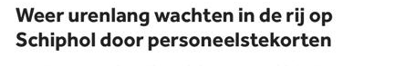
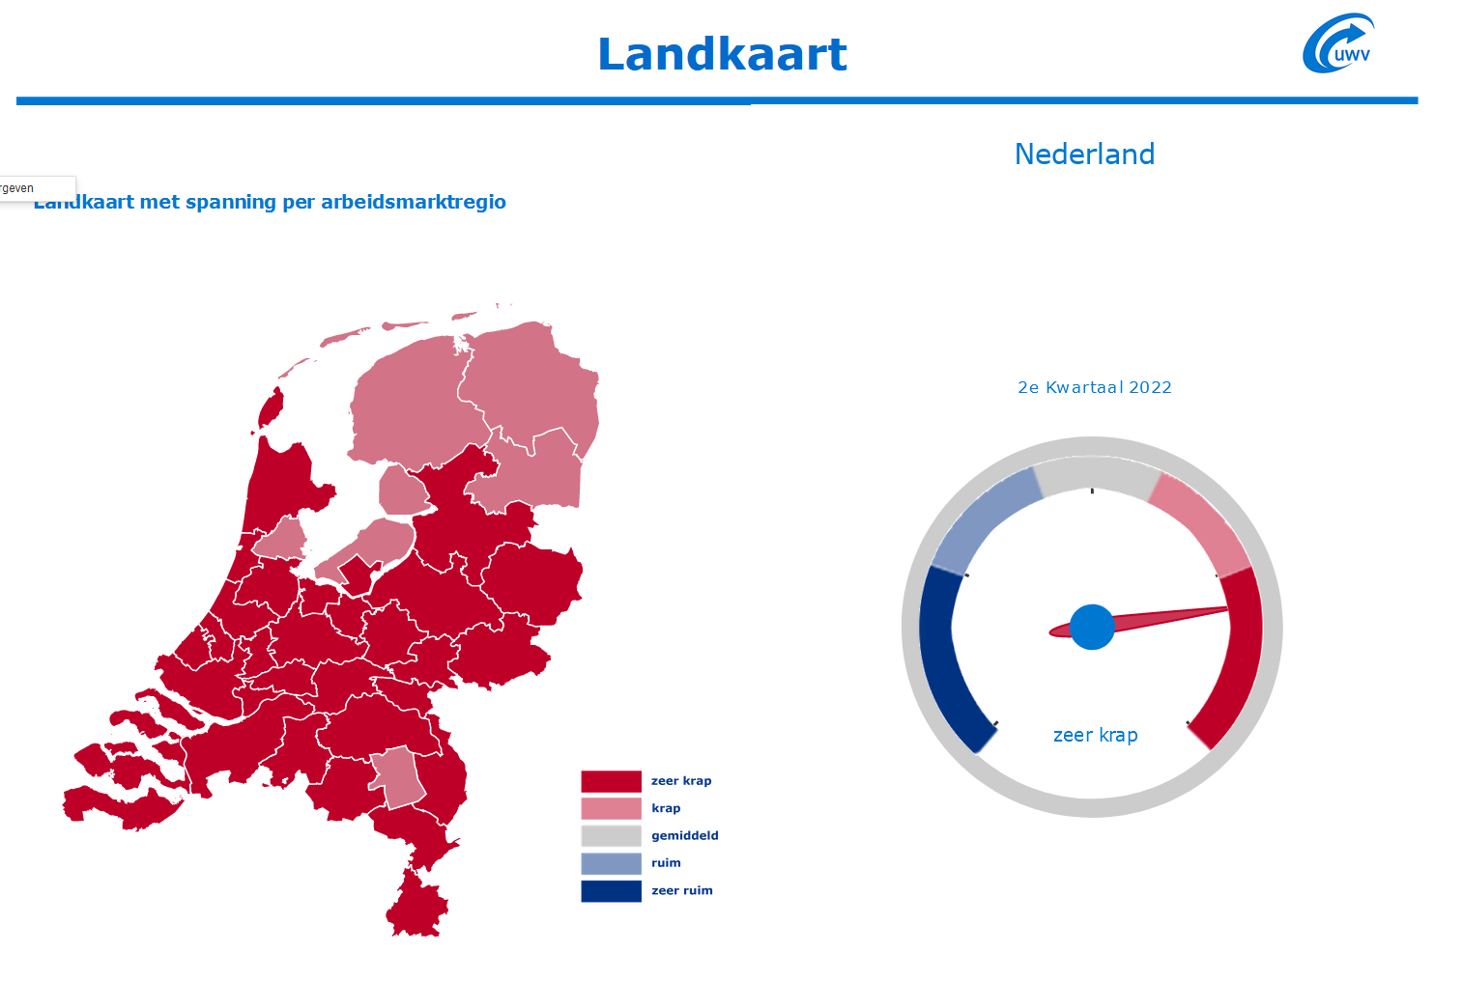
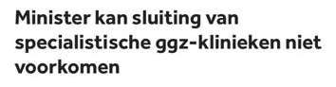
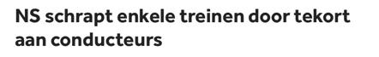
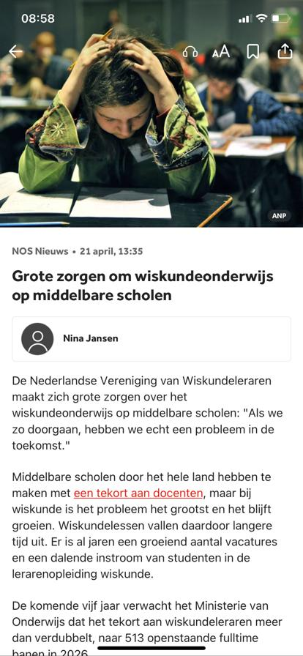
Aanpak tekorten: landelijke trend
Spanningsindicator UWV, 2e kwartaal 2022

Slide 5
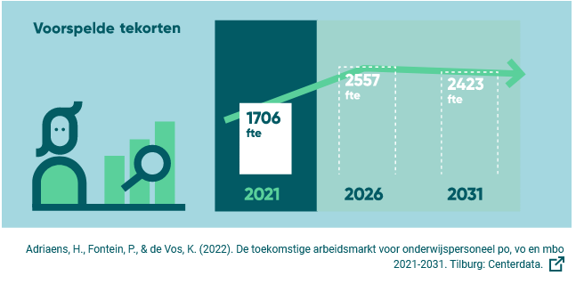
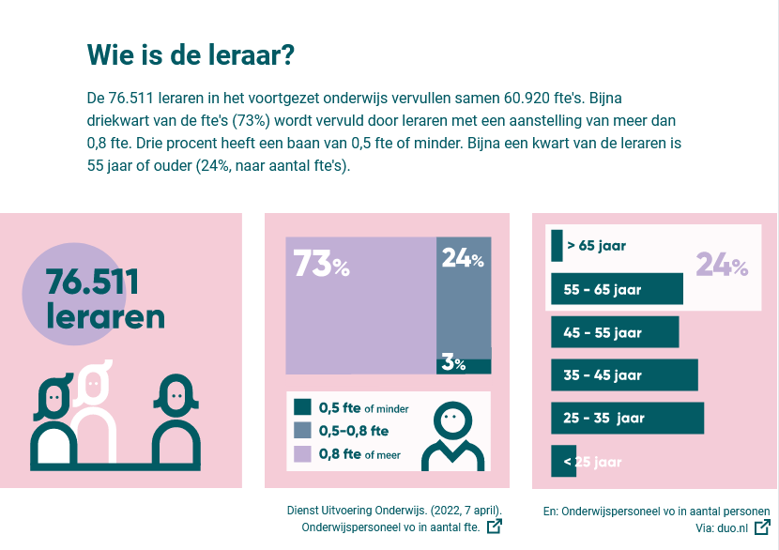
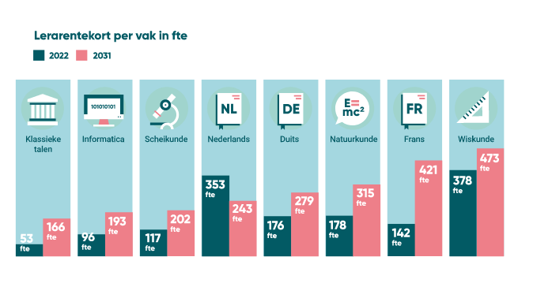
Aanpak tekorten: landelijke trend
Bron: Sectorrapportage VO-Raad, 10 november 2022

Slide 6
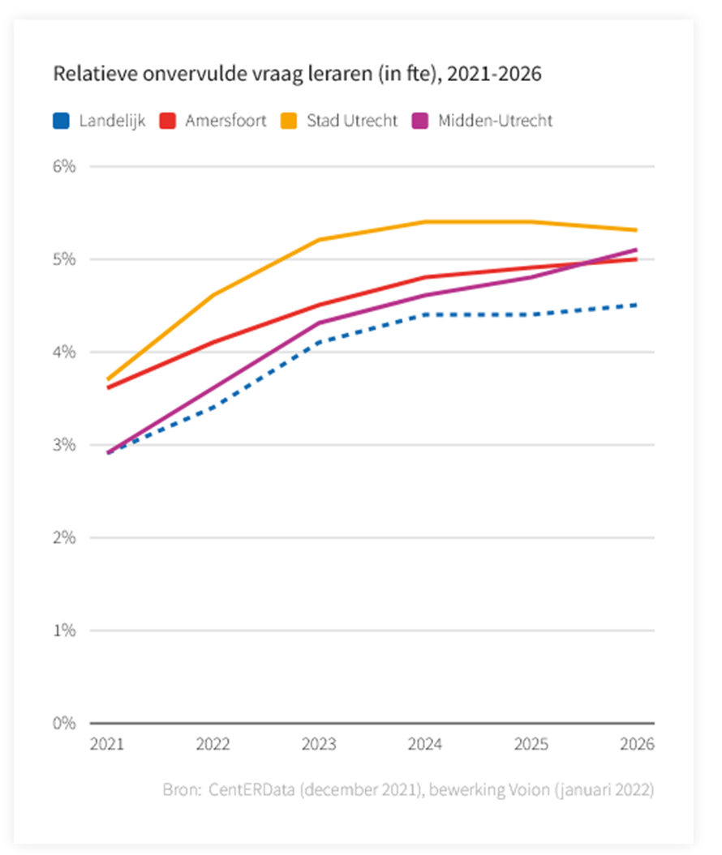
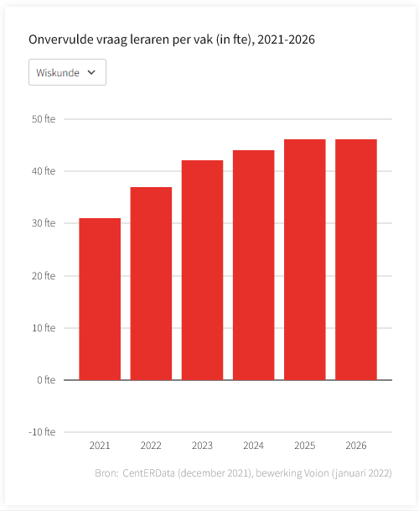
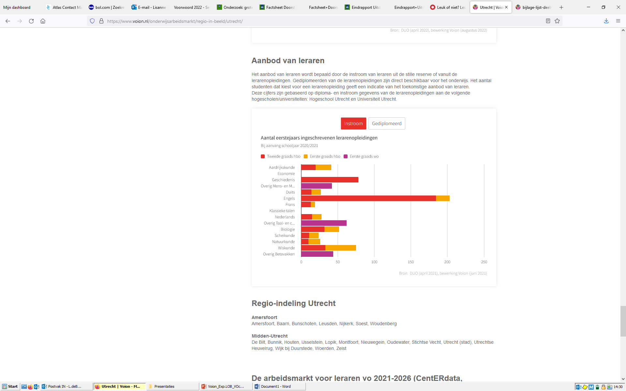
Aanpak tekorten: regionale trend in regio Utrecht
Toename onvervulde vraag leraren
Steeds meer vraag in tekortvakken (vb. wiskunde)
Instroom lerarenopleidingen Utrecht
Bron: Voion, Regio in beeld –
https://www.voion.nl/onderwijsarbeidsmarkt/regio-in-beeld/utrecht/

Slide 7
Aanpak tekorten: op weg naar kansen
Regionale aanpak om tekorten tegen te gaan:
Na advies van Merel van Vroonhoven (2020): regionalisering van de vraagstukken rondom het personeelstekort
Opkomst platforms zoals:
  Samen Opleiden en Professionaliseren
  Regionale aanpak personeelstekorten (RAP) & regiovorming
  Regionale aanpak krimp/leerlingendaling: Incidentele Middelen Leerlingen (IML)
Regionale aanpak → landelijke opschaling (Educatieve regio’s)
Actielijnen | Regionale Aanpak Personeelstekort
1 | Verhogen In-/door-/uitstroom opleidingen
2 | Begeleiden zij-instromers
3 | Behoud leraren
4 | Activeren stille reserve
5 | Beloning en carrièreperspectief
6 | Anders organiseren en innovatieve ideeën
7 | Regionaal loket/mobiliteitscentrum
8 | SPP/HRM
8 | Overig
Notes:
Regio’s die al activiteiten rondom LOB mbv RAP-subsidie:
220070 Almere Lelystad
220049 Groningen
220046 Nijmegen
220037 Veluwe
220035 Zwolle
220029 NO-Brabant
220003 West-Brabant

Slide 8

De kracht van LOB
Gemiddeld 7,6 % van de havisten per school kiest voor een lerarenopleiding (ResearchNed 2022)
Er zijn grote verschillen tussen scholen. Het aandeel per school m.b.t. doorstroom naar een lerarenopleiding varieert tussen 0 en bijna 23 procent. Deze verschillen zijn blijvend over meerdere jaren.
Veel hbo-studenten blijven wonen in de omgeving van hun ouderlijk huis en zoeken hier ook werk.
Het loont voor scholen om naar hun eigen potentiële leerkrachtenvijver in hun klassen te kijken!
https://www.voion.nl/media/4349/uitstroom-vanuit-het-voortgezet-onderwijs-naar-pabos-en-tweedegraads-lerarenopleidingen-mei-2022.pdf

Slide 9
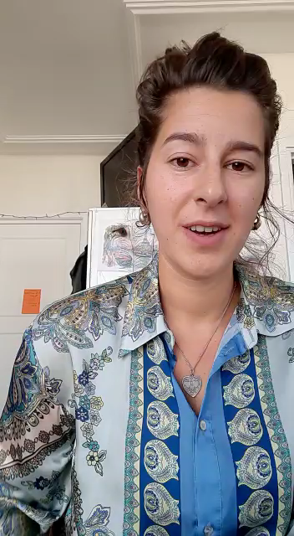
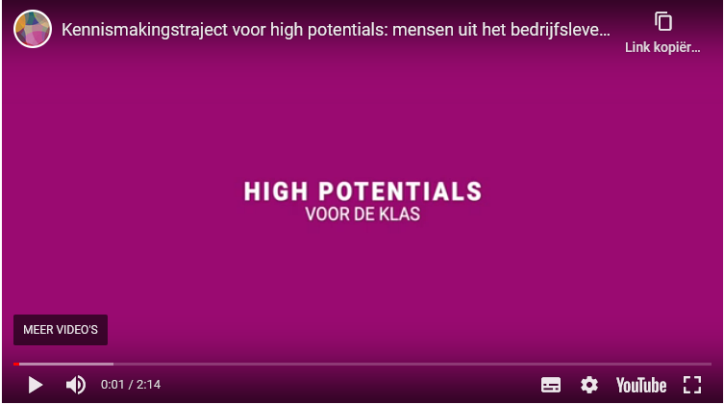
Inspirerende voorbeelden
High potentials voor de klas – regio West Brabant
https://www.youtube.com/watch?v=XAuh1viyRFg
De Populier, Den Haag

Slide 10
Inzet tutoring in Zwolle om te ‘vissen in eigen vijver’
Start informatie bijeenkomst
Kennismaking basisscholen
Motivatiebrief
Selectie en plaatsing tutoren
Financiële vergoeding €3,50 – €5,-
Begeleiding
Masterclass
Evaluatie en afronding
Elke scholier uit het voortgezet onderwijs binnen onze regio moet de kans krijgen zich te oriënteren op het leraarschap;
Door een oriëntatie krijgen leerlingen een goed beeld van het leraarschap zodat deze leerlingen een weloverwogen beroepskeuze kunnen maken;
Interesse wekken bij leerlingen om te gaan werken in het onderwijs;
Goede gemotiveerde extra handen in de klas om leerkrachten te ondersteunen en verbinding tussen leerlingen PO en VO maken.

Slide 11

Masterclass
Doel van de masterclass:
kennismaken met de drie PABO’s (gebouw/sfeer/cultuur)
kennismaken met het volgen van colleges op een hogeschool
inhoudelijk kennis maken met een aantal inhoudelijke (vak)gebieden
input geven om tijdens de tutoring te gebruiken bij het werken op de school

Slide 12
Uitwisseling
Welke loopbaanactiviteiten uit jouw regio dragen bij aan oriëntatie op het leraarschap?
Welke kansen zie je om deze activiteiten te versterken en/of uit te breiden?

Slide 13
Uitwisseling
Welke stappen zijn nodig als het gaat om loopbaanbegeleiding richting een baan in het onderwijs?
  Binnen het bestuur
  Binnen de regio
  In samenwerking met andere partijen
Welke middelen zijn daarvoor nodig?

Slide 14
Tips Expertisepunt LOB
Bied waar mogelijk een loopbaangerichte leeromgeving aan
2. Verwerk arbeidsmarktinformatie in het programma
3. Zorg voor het vast opnemen van reflectiegesprekken en organiseer de professionalisering die hiervoor nodig is.
https://www.expertisepuntlob.nl/tools/lob-kennisbank/loopbaanbegeleiding-op-het-havovwo-en-hbo.-hoezo

Slide 15
Tips ResearchNed (zie ook hand-out)
Organiseer voor leerlingen zoveel mogelijk positieve ervaringen met onderwijs en lesgeven als vo-school.
Laat leerlingen zelf hun mentor kiezen. Zo kunnen scholen de impact van een vertrouwensband tussen leraren en leerlingen vergroten.
Maak begeleiding in het studiekeuzeproces zo persoonlijk mogelijk. Dat is in het algemeen van belang, maar ook positief voor de doorstroom naar de lerarenopleiding. Dit kan door gesprekken en persoonlijke presentaties door de leerlingen over hun studiekeuze.
Start minstens twee jaar voor het eindexamen met studiekeuzebegeleiding. De veel aanleverende scholen starten hier namelijk gemiddeld twee jaar voor het eindexamen mee.
Weet als lerarenopleiding waar jouw studenten vandaag komen.

Slide 16

Iets doen met LOB in eigen praktijk?
SLO is op zoek naar scholen met ambitieuze havisten die dit concept-examenprogramma komend schooljaar willen beproeven middels de Praktijkroute havo-Educatie.
Enthousiasmeer Havisten uit klas 4 en 5 om in het onderwijs te gaan werken, door mee te doen aan dit programma. Bekijk de website van SLO voor meer informatie!

Slide 17
Meer informatie
Voion: Regio in beeld | Voion Handreiking diversiteit en inclusie Handreiking Zij-instroom Gesprekstool Samen in gesprek over de deeltijdfactor Handreiking hoe voorkom je uitval van startende docenten? Teamwerk-VO Scenariomodel-VO Innovatielab | Voion Collectieve werkdrukmiddelen CAO VO CAO-VO app Nieuwsbrief Voion | Expertisepunt LOB: Volg de (gratis) online module Wegwijzer doorstroomgegevens Samenwerken aan LOB in de regio, gericht op doorstroom LOB-beleid Jongerenperspectief op LOB Benader de contactpersonen bij u in de regio

Slide 18
Bedankt voor jullie aandacht!
Vergeet niet het feedbackformulier in te vullen ☺
Karina Baarda, k.baarda@expertisepuntlob.nl
Lisanne de Berg, l.deberg@caop.nl

